Slide 1
“La comunicazione nella madrelingua è la capacità di esprimere e interpretare concetti, pensieri, sentimenti, fatti e opinioni in forma sia orale sia scritta (comprensione orale, espressione orale, comprensione scritta ed espressione scritta) ed interagire adeguatamente e in modo creativo sul piano linguistico in un’intera gamma di contesti culturali e sociali, quali istruzione e formazione, lavoro, vita domestica e tempo libero.”
L’innovazione della didattica dell’italiano
definizione di competenza in lingua madre che si legge nella «Raccomandazione del Parlamento Europeo e del Consiglio del 18 dicembre 2006 relativa a competenze chiave per l’apprendimento permanente».

Slide 2
Quadro di riferimento
INVALSI per l’italiano
Concetto di “padronanza della lingua italiana” intesa come “possesso ben strutturato di una lingua assieme alla capacità di servirsene per i vari scopi comunicativi”
Competenza di lettura
Indagine OCSE-PISA

Slide 3
Riflessione didattica sulla lingua italiana
Legge 1859 del 31 dicembre (1962)
«Lettera a una professoressa», Don Milani (1967)
Movimento di Cooperazione Educativa
GISCEL «Dieci Tesi per l’educazione linguistica democratica»(1975)
«Indicazioni nazionali per il curriculo della scuola dell’infanzia
e del primo ciclo d’istruzione» (MIUR, 2012)
«Education and Training», 2020

Slide 4
Iniziative di INDIRE per la formazione dei docenti di italiano
– Il progetto PON Educazione linguistica e letteraria in un’ottica plurilingue, destinato ai docenti di italiano, lingue straniere e lingue classiche della scuola secondaria di I e II grado, finalizzato all’approfondimento e alla riflessione sui nuclei essenziali dell’educazione linguistica, trattati trasversalmente per le diverse materie linguistiche e in verticale tra diversi gradi scolastici. L’obiettivo è quello di stimolare i docenti alla progettazione condivisa di curricoli plurilingui e di sviluppare negli alunni una competenza linguistica plurilingue e pluriculturale (Consiglio dell’Unione Europea, 2001, pp. 168 e seg.).
– Il progetto PON Lingua, letteratura e cultura in una dimensione europea - Area italiano, destinato ai docenti di italiano della scuola primaria, secondaria di I e II grado (biennio), con l’obiettivo di accompagnarli in una rivisitazione epistemologica delle conoscenze disciplinari e nello sviluppo delle competenze professionali, attraverso un confronto con la ricerca e una riflessione sulla pratica.

Slide 5
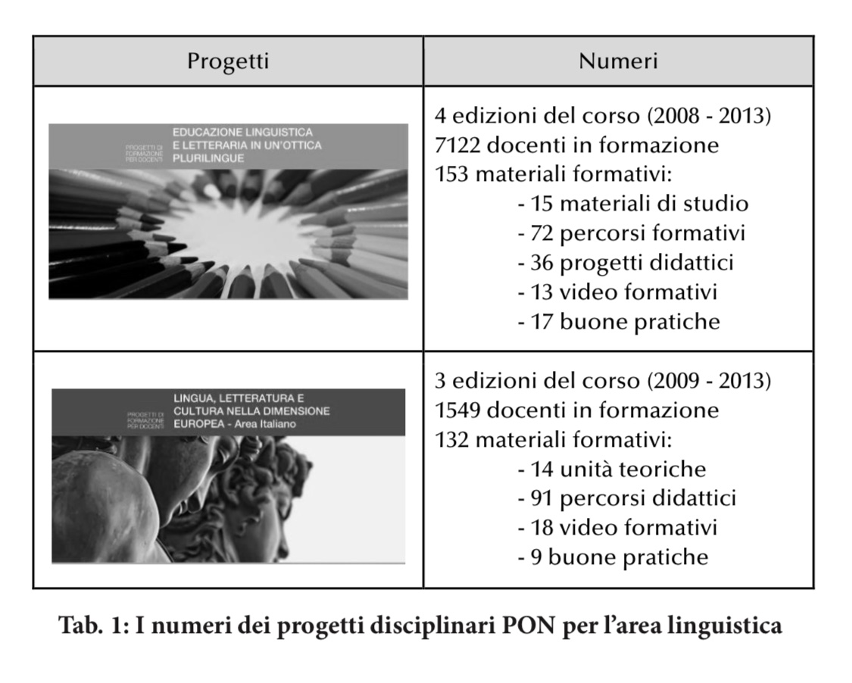
Progetti

Slide 6
Contenuti per la formazione dei docenti di italiano
In questo corso tratteremo in particolare del processo di ideazione, progettazione e sviluppo dei contenuti per la formazione dei docenti di italiano, delle scelte effettuate in termini di contenuti disciplinari e proposte metodologico didattiche, dei format e delle tipologie di materiali realizzati. Scelte finalizzate a proporre contenuti formativi atti a migliorare le pratiche didattiche degli insegnanti di italiano, in un’ottica di innovazione disciplinare e metodologica e di sviluppo di competenze di analisi e riflessione sulle proprie azioni didattiche. Le finalità perseguite a livello “macro” nella proposizione del modello formativo dei corsi sono riprodotte a specchio, a livello “micro”, nella struttura e nel contenuto dei singoli materiali formativi.

Slide 7
Innovazione disciplinare e metodologica
Ricavare i saperi essenziali dell’italiano, nella forma di contenuti, ma anche di operazioni cognitive, di strumenti e linguaggio proprio della disciplina (Bruner, 1997; Gardner, 1999.
La riflessione sui saperi è necessaria per costruire un curricolo finalizzato allo sviluppo delle competenze al di là dell’accumulo di conoscenze proprio della cultura dei “programmi” (Stenhouse, 1991)

Slide 8
Innovazione disciplinare e metodologica
Creare ponti con le altre discipline, a partire da quegli elementi fortemente trasversali dell’italiano “come le operazioni cognitive di ricezione e comprensione di differenti forme testuali, le strategie di riformulazione intra e interlinguistica e intersemiotica, di sviluppo del lessico utili allo studio in una pluralità di ambiti disciplinari” (Guerriero, 2016).
competenza plurilingue e interculturale
coinvolgimento delle discipline non linguistiche
sviluppare competenze trasversali e di cittadinanza
ricostruire i grandi oggetti del sapere (Morin, 2000)

Slide 9
Innovazione disciplinare e metodologica
Lavorare per competenze, attraverso una didattica dell’italiano orientata su compiti che integri conoscenze dichiarative e conoscenze procedurali, interessata alle strategie cognitive sottese all’apprendimento; quindi una didattica esplicita dei processi e dei prodotti dell’agire comunicativo, attenta alla trasferibilità in diversi contesti applicativi di una determinata competenza (Guerriero, 2016);

Slide 10
Innovazione disciplinare e metodologica
Identificare, quindi, le strategie didattiche e metodologiche più adeguate per lavorare nell’ambito del paradigma disciplinare dell’italiano, che permettano agli studenti di “entrare” nella disciplina manipolandone materialmente e “mentalmente” i contenuti, appropriandosene, appassionandosi e collegandoli con il proprio mondo.
laboratorialità
apprendimento significativo
personalizzazione
inclusività

Slide 11
Innovazione disciplinare e metodologica
Lavorare alla continuità del curricolo tra anni e gradi scolastici diversi, curando da una parte la progressione unitaria di contenuti e di traguardi e introducendo dall’altra fasi in cui questi si diversificano, si arricchiscono e si riorganizzano (Cerini, 2011).

Slide 12
Grazie per l’attenzione!
Prof.ssa Mariateresa Oriolo
mariateresaoriolo2@gmail.com

